Slide 1
13장 합성곱 신경망
박 재림

Slide 2
1. 합성곱층
5*5의 Image를 3*3커널(=필터)로 훑어서 다른 형태의 이미지를 만듦
Stride = 1
Convolved feature = feature map

Slide 3
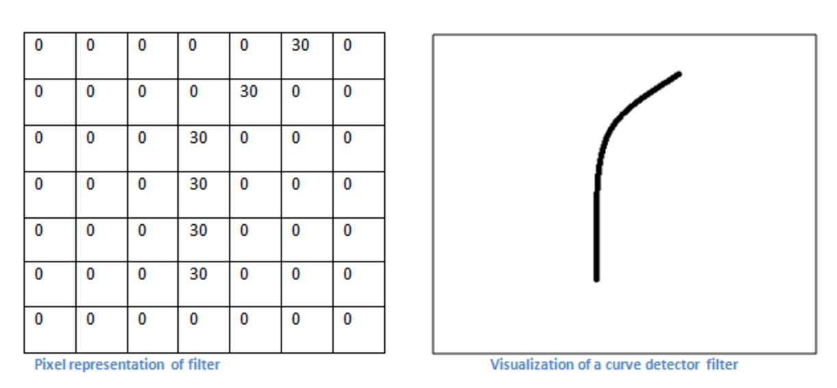
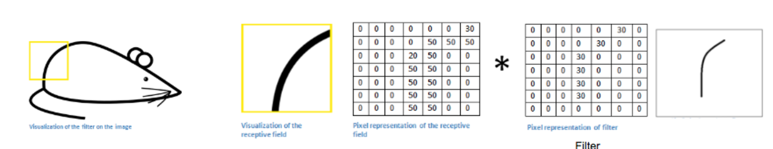
필터란 그 특징이 데이터에 있는지 없는지 검출해 주는 함수
필터 만들기 = 데이타를 넣고 학습을 시키면,
자동으로 학습을 통해 특징을 인식하고 필터를 만듦
입력data에서 그 특성을 갖으면 결과값이 크고, 특성을 가지고 있지 않으면 결과 값이 0에 가까움

Slide 4
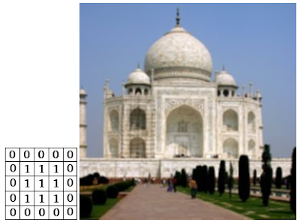
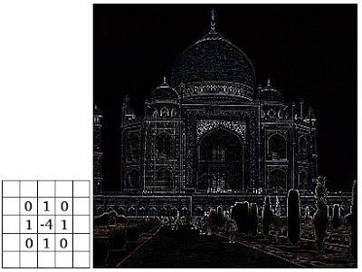
목적하는 작업의 성공률이 높도록
주위 값들을 반영하여 중앙값을 변화
이렇게 만들어진 왜곡된 이미지들
= feature map
다양한 커널을 통해 다양한 feature map획득
=> 학습 유리

Slide 5
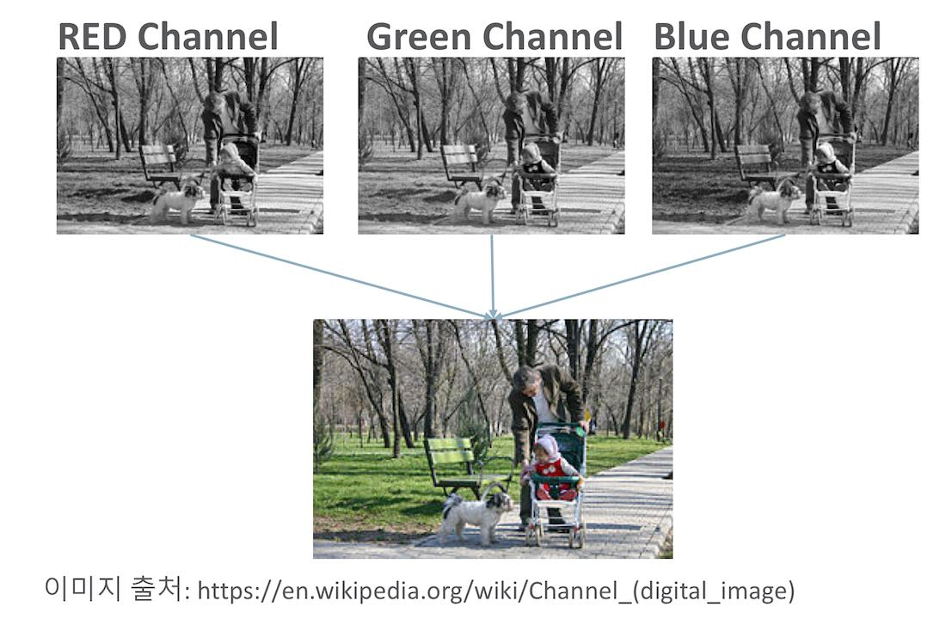
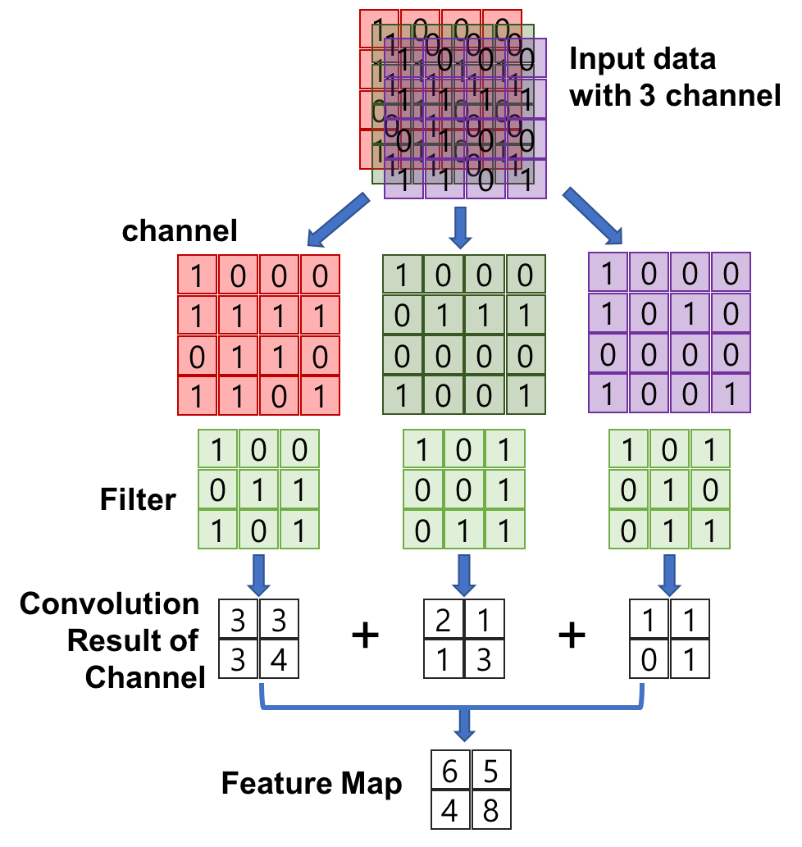
컬러 이미지는 3개의 채널로 구성
Input이 여러 채널을 갖으면,
각 채널의 합성곱을 계산하여, feature map을 만들고 모두 합하여 최종 피처 맵 반환.
입력 데이터는 채널 수와 상관없이 1개의 feature map 생성

Slide 6
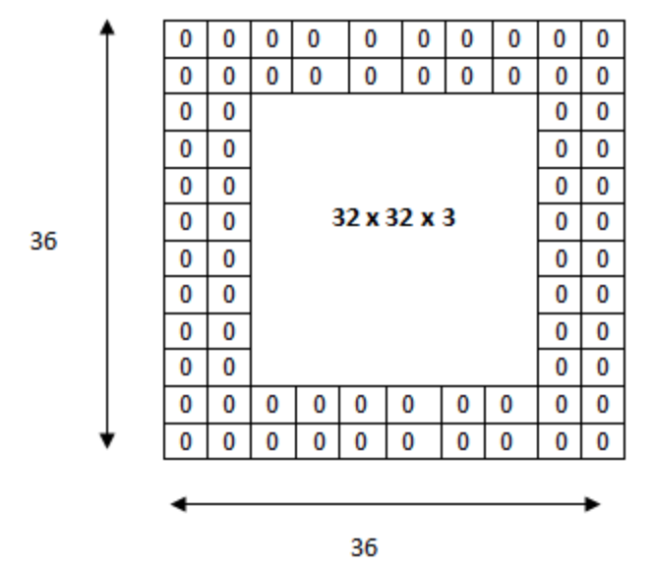
Padding
Convolution layer는 Filter와 Stride의 작용으로 Feature Map 크기는 입력데이터 보다 작음.
패딩을 통해 출력 data가 줄어드는 것을 방지

Slide 7
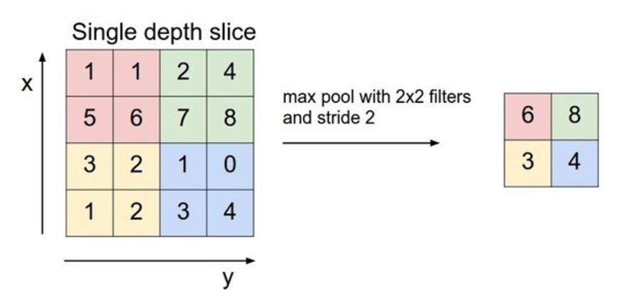
2. Pooling
파라미터 수/데이터크기를 줄이기 위한 선택적인 작업
4x4 Activation map & 2x2 max pooling filter stride=2 를 이용하여 max pooling

Slide 8
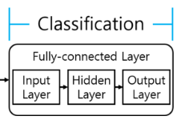
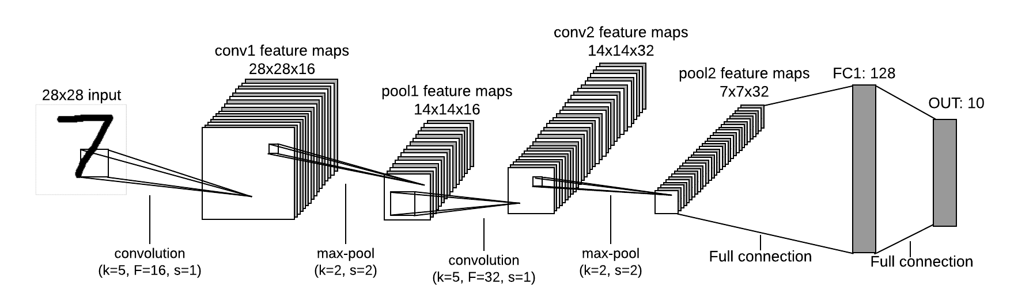
Structure of CNN

